Slide 1


Slide 2
نقاط في
ميزانية الأسرة
الدورة التأهيلية للحياة الزوجية

Slide 3



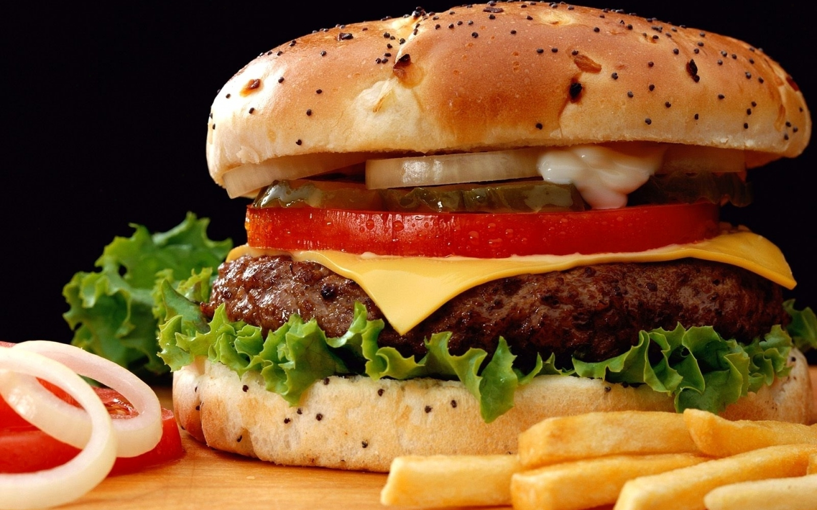




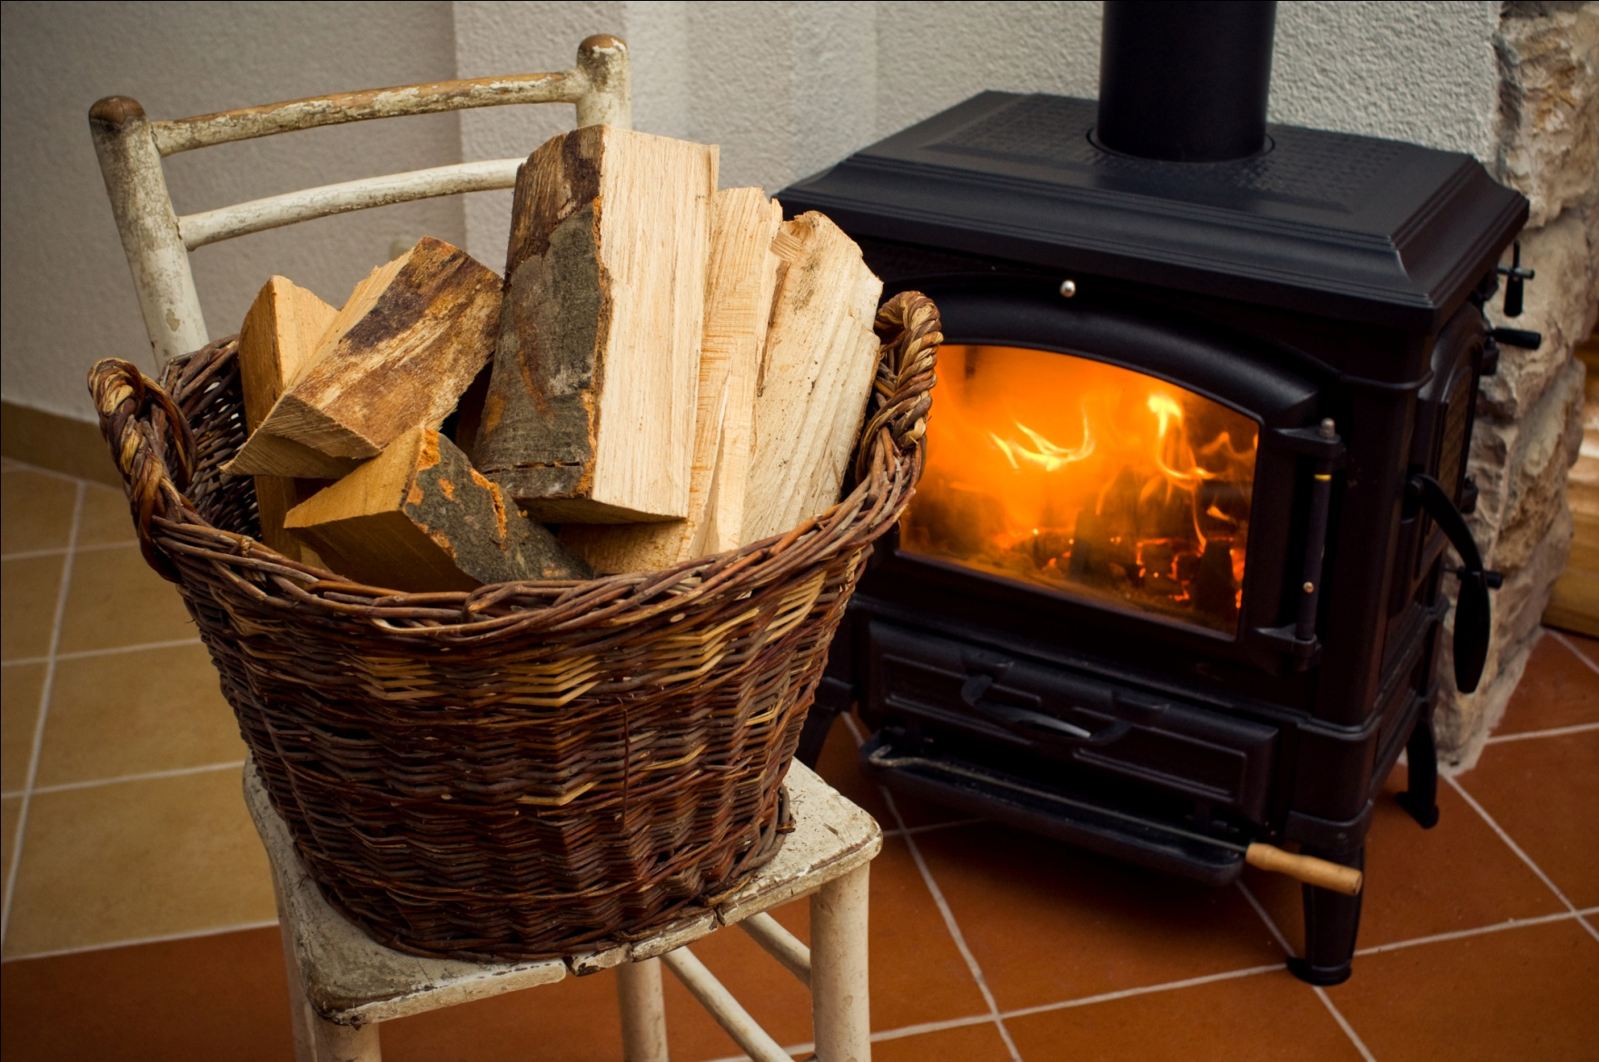
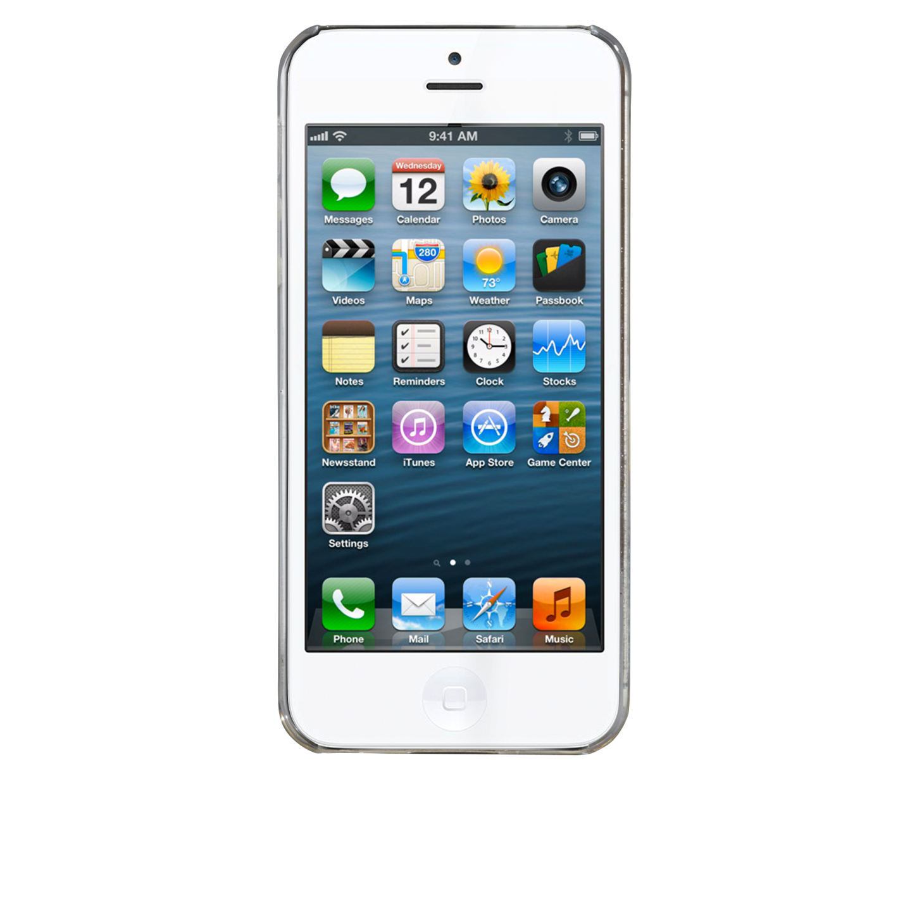



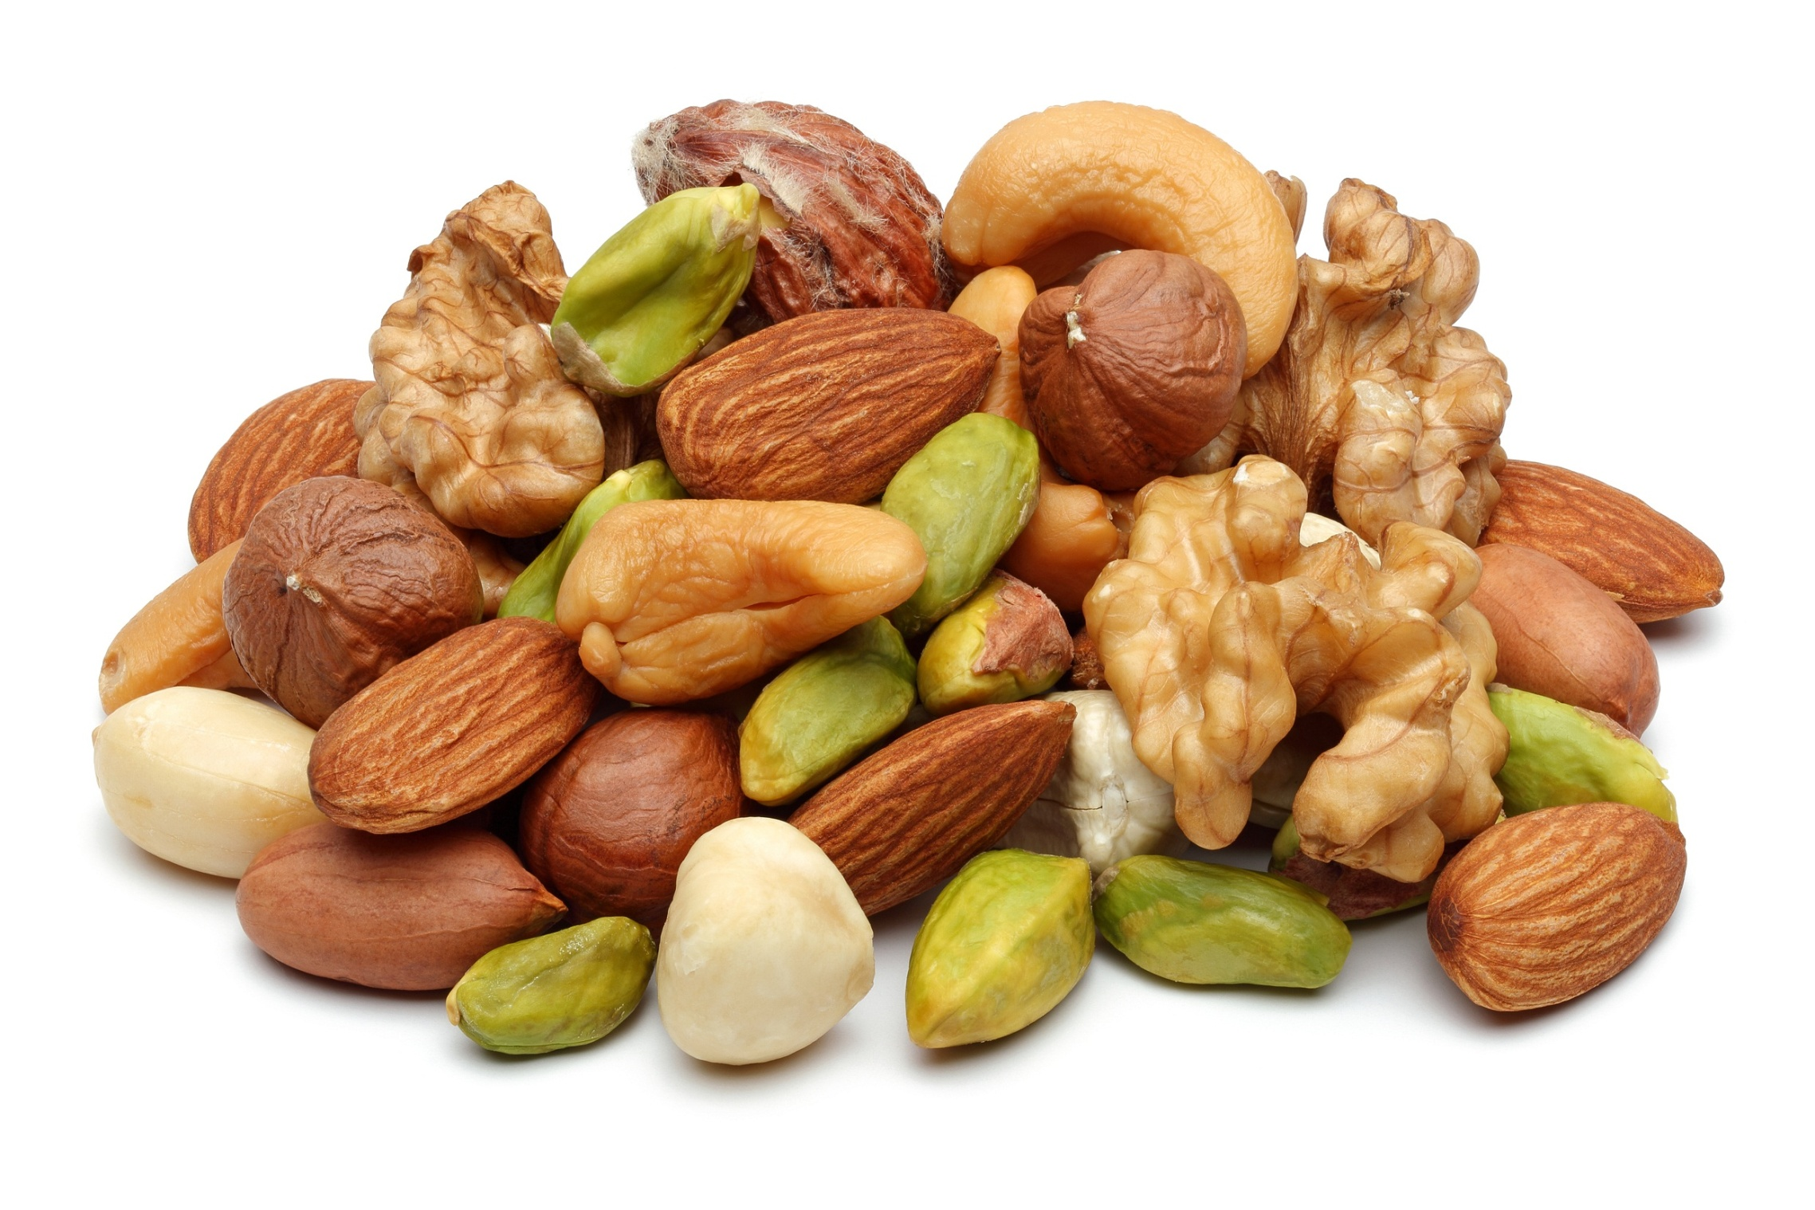

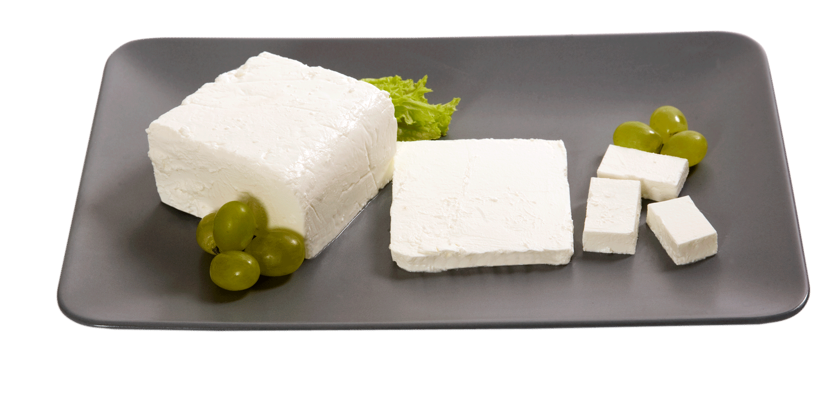
مكسرات
منظفات
كهرباء
مصاريف مدرسية
وقود
فاتورة هاتف
طعام جاهز
خبز
أكلات طيبة
خضار
حواضر
مواصلات
لحم
فواتير ماء
مونة
فاتورة جوال

Slide 4
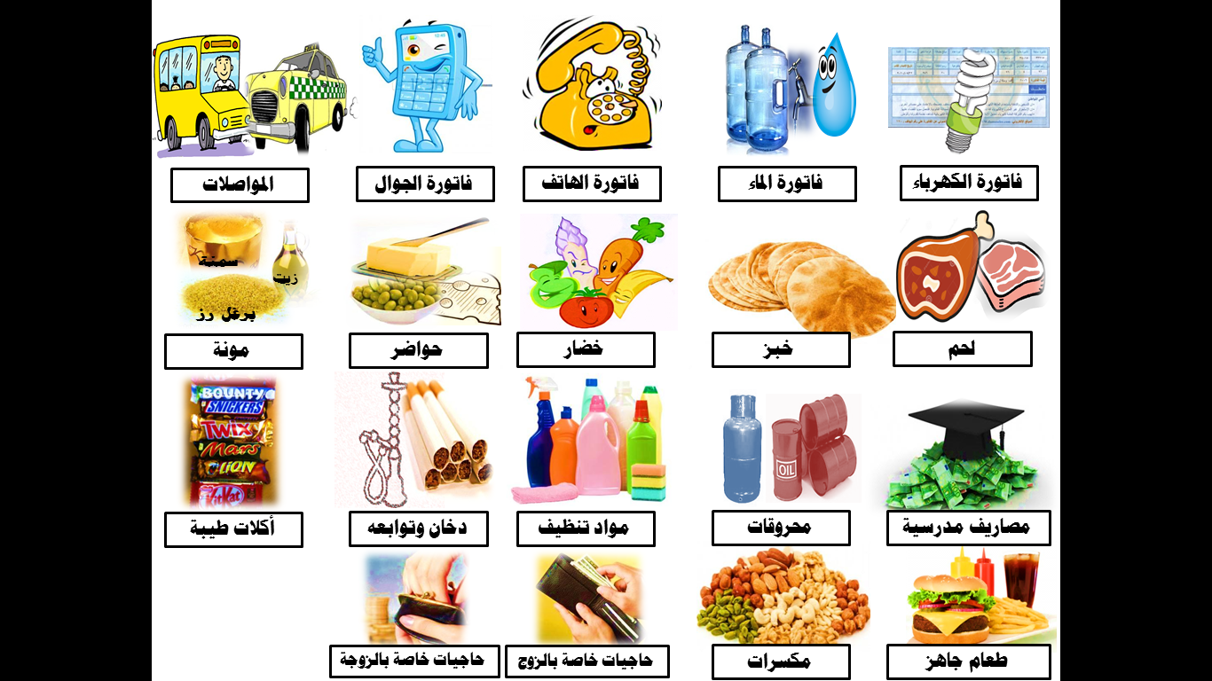

Slide 5
الموازنة المنزلية
تحقيق التناسب بين الخَرْج والدَّخل.
تحديد أولويات الصرف.
تحقيق نسبة من الادِّخار.
تكمن أهمية الموازنة في:

Slide 6
الموازنة المنزلية
اعرف دَخْلَك
حدِّد أولوياتك:
(ضروريات – حاجيات – كماليات).
وازن الموازنة
نفِّذ وراقب وقَوِّم
خطوات وضع الموازنة:

Slide 7
التطبيق العملي
لـ (أسامة) زوجة وطفلة في الرابعة من عمرها، يتقاضى راتباً شهرياً 10000 ل.س
وزِّع هذا المبلغ على ما تختار من المفردات الآتية، حسب الأولوية التي تراها مناسبة؟

Slide 9
الموازنة المنزلية
الزَّوج مسؤول عن الإنفاق، ومأجور عليه.
الزَّوجة مأجورة على التوفير وحسن التدبير.
الإسراف ممقوتٌ، والبخل مذمومٌ، والاعتدال والاقتصاد هو المشروع.
فوائد

Slide 10
الموازنة المنزلية
المحافظة على قليل النِّعمة كما نحافظ على كثيرها.
التنفير من الاستدانة.
المحافظة على الأصول الثابتة.
فوائد

Slide 11
شكراً

Slide 12

الدورة التأهيلية للحياة الزوجية

